Slide 1

Programmieren lernen mit Java
Said Cetin

Slide 2
Kapitel 1 Agenda
Variablen und Namenskonvention
Ganzzahlen
Kommazahlen
Zeichen
Wahrheitswerte
Text
Arithmetische Operationen
Modulo %
Vergleichsoperatoren
Logische Operatoren
Typecasts (Typumwandlungen)
Kontrollfragen (kurze Wiederholung)
Fazit
Übungsaufgaben

Slide 3
Variablen & namenskonvention
Was ist eine Variable?
Container für einen Wert
Hat immer:
Datentyp (z. B. int, String)
Name (z. B. seitenAnzahl)
Namenskonventionen in Java
Sprechende Namen: seitenAnzahl statt x
Kleinbuchstabe am Anfang: alter, nicht Alter
camelCase für zusammengesetzte Namen: - meinVorname
- maximaleGeschwindigkeit
int seitenAnzahl = 200;
int seitenAnzah;
seitenAnzahl = 200;

Slide 4
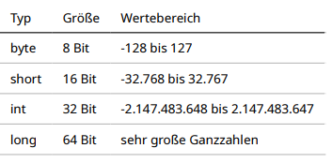
Ganzzahlen
Speichert ganze Zahlen ohne Nachkommastellen
Wertebereich hängt vom Typ ab
Deklaration und Initialisierung:
Int zahl;
Zahl = 10;

Slide 5
Kommazahlen Double & Float
Speichern Zahlen mit Nachkommastellen
Unterschied in Genauigkeit und Speicherbedarf
TYP | Genauigkeit | Speicher | Beispiel
double | hoch | 64 Bit | double pi = 3.14;
float | geringer | 32 Bit | float temp = 23.5f;

Slide 6
Zeichen & ZeichenKette Char & String
Char:
Speichert einzelne Zeichen (Unicode ASCII- Tabelle)
Werden in einfachen Anführungszeichen geschireben
String:
Ist keine primitive Datenart sondern eine Klasse
Ist eine Zeichenkette
Strings können miteinander verbunden werden
Strings vergleicht man nicht mit == sondern mit .equals()
char buchstabe = 'A'; char sonderzeichen = '§'; char umlaut = 'ü';
String gruss = "Hallo Welt!"; String vorname = "Anna"; String nachname = "Müller"; String vollerName = vorname + " " + nachname; // "Anna Müller„ String a = "Hallo"; String b = "Hallo"; boolean gleich = a.equals(b); // true

Slide 7
Wahrheitswerte Boolean
Kann nur die Werte true oder false annehmen
Wird häufig in bedingungen oder Vergleichen gesetzt
boolean istVolljaehrig = true; int alter = 20; boolean istErwachsen = alter >= 18; // true

Slide 8

Arithmetische Operationen
Java Unterstützt:
Addition / Subtraktion
Division
Modulo ( % )
Multiplikation
Achtung bei Ganzzahldivision:

Slide 9
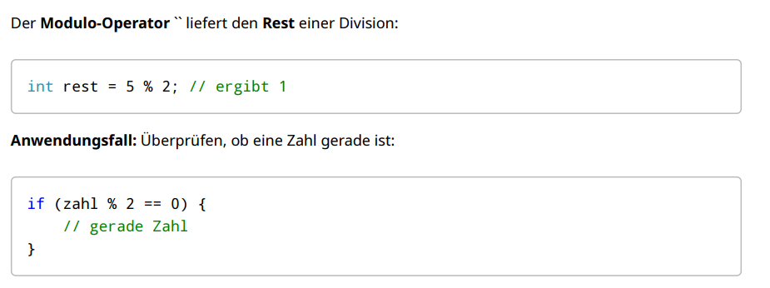
Modulo ( % )

Slide 10

Jetzt ein kleines Quiz zum wach werden

Slide 11
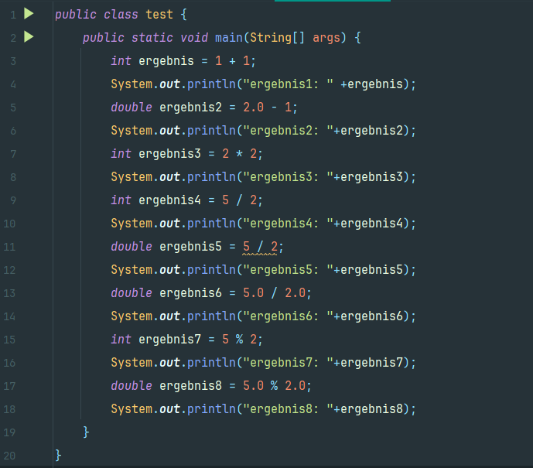

Slide 12
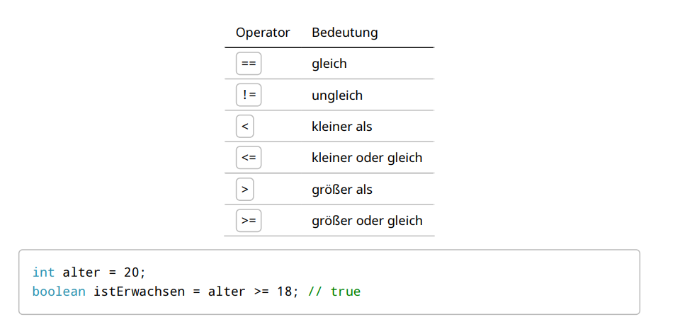
Vergleichsoperatoren

Slide 13
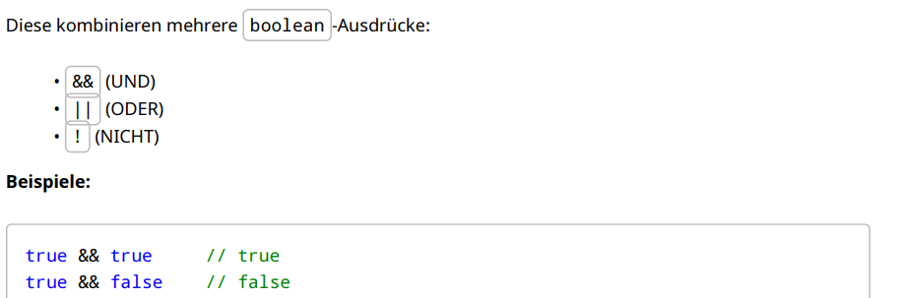
Logische Operatoren

Slide 14
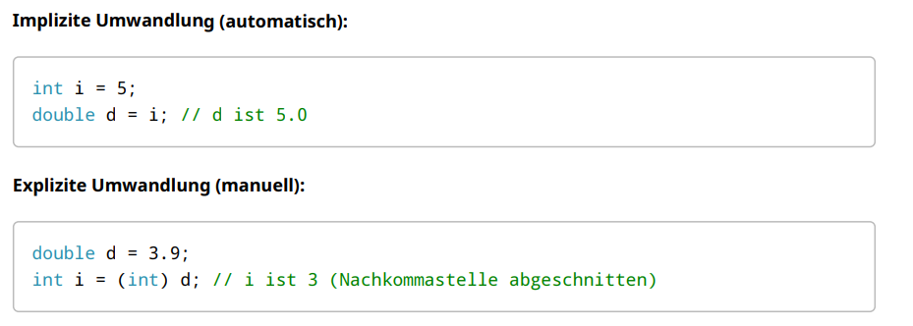
Typecasts ( Typumwandlungen )

Slide 15
Kontrollfragen ( wiederholung )
Was passiert bei 5/2 und warum ?
1
Wie unterscheidet sich float von double?
2
Wozu dient der Modulo-Operator % ?
3
Warum vergleicht man Strings mit .equals() und nicht mit == ?
4
Was ergibt (int) 4.9 ?
5

Slide 16
Lernziele
Was eine Variable ist - du weißt kennst die Namenkonvention
Primitive Datentypen in Java - du kennst jetzt die häufigsten primitiven Datentypen, die benutzt werden
Nicht-primitiver Datentyp: String - due weißt das String eine Klasse ist und kein primitiver Datentyp - du kannst Texte verketten und speichern - du kennst den unterschied zwischen == und .equals()
Operatoren anwenden
Typumwandlung - implizit (automatisch) - explizit (manuell)

